Slide 1
WORKSHOP PREPARATÓRIO PARA O PROCESSO SELETIVO DHJUS
MESTRADO PROFISSIONAL INTERDISCIPLINAR EM DIREITOS HUMANOS E DESENVOLVIMENTO DA JUSTIÇA
Profs. Drs. Aparecida L. A. Zuin e Márcio Secco

Slide 2
ORIENTAÇÕES PARA ELABORAÇÃO DO PROJETO DE PESQUISA DOS CANDIDATOS Edital 01/2019 MESTRADO PROFISSIONAL EM DIREITOS HUMANOS E DESENVOLVIMENTO DA JUSTIÇA – PPG/DHJUS

Slide 3
FORMATAÇÃO DO TEXTO
O objeto da proposta de pesquisa deve tratar de tema de relevância para as linhas de pesquisa do PPG/DHJUS (Direitos Humanos e Fundamentos da Justiça (Linha 1); Direitos Humanos e Desenvolvimento da Justiça (Linha 2),
Apresentar a proposta de maneira clara, ocupando no máximo 15 (quinze) páginas,
Tamanho A4, incluindo página de rosto (capa) e eventuais anexos,
Espaço entrelinhas 1,5 cm,
Fontes Arial ou Times 12 pt,
Margens de 2,5 cm (direita, superior, esquerda, inferior).
Paragrafação (entrada) 1,25 cm;
Para citações de até 3 linhas permanecer no corpo do texto;
Para citações acima de 4 linhas com recuo de 4cm, entrelinhas simples, fonte tamanho 10.

Slide 4
ELABORAÇÃO DE PROJETO CIENTÍFICO

Slide 5
2ª FASE DO PROCESSO SELETIVO – O PROJETO
A fim de orientar os candidatos na segunda fase do processo seletivo, o PPG/DHJUS definiu um roteiro que pode servir de guia para a elaboração do projeto.
A organização do projeto deve seguir as normas da ABNT.
Onde conseguir as normas da ABNT?
A Biblioteca Central informa à comunidade acadêmica que em parceria com representante da plataforma Target GEDWeb - Sistema de Gestão de Normas e Documentos Regulatórios, está disponibilizando acesso cortesia para a consulta pública e viabilização da aquisição. A empresa Target GEDWeb oferece em sua Plataforma uma gama de produtos voltados para normalização técnica entre outros, tais como Normas da ABNT, NBR e Mercosul, Normas Internacionais e Estrangeiras, Procedimentos do Ministério da Saúde, Diários Oficiais da União Estados e Municípios, Regulamentos Técnicos do INMETRO, Resoluções da ANEEL, Procedimentos do ONS, entre outros.
Maiores informações acesse: http://www.bibliotecacentral.unir.br/noticia/exibir/9291

Slide 6
ELEMENTOS PRÉ-TEXTUAIS CAPA (1ª página)
As informações devem ser apresentadas na seguinte ordem:
nome das instituições (UNIR e DHJUS)
Título do projeto e subtítulo (se houver)
Local (cidade) da instituição
Ano
FUNDAÇÃO UNIVERSIDADE FEDERAL DE RONDÔNIA – UNIR
PROGRAMA DE PÓS-GRADUAÇÃO MESTRADO PROFISSIONAL EM DIREITOS HUMANOS E DESENVOLVIMENTO DA JUSTIÇA – PPG/DHJUS
(OBS: não coloque o nome)
TÍTULO DO PROJETO
Porto Velho
2020

Slide 7
TÍTULO
O título deve ser capaz de sintetizar, em uma frase, de modo objetivo a proposta da pesquisa e ser o mais perfeitamente ajustado ao conteúdo dela.
Títulos ambíguos e longos devem ser evitados.
Quando um título mais longo se mostrar necessário, pense na subdivisão em um subtítulo.

Slide 8
IDENTIFICAÇÃO DO PROJETO (2ª página)
Título do projeto:
Área de Concentração: DIREITOS HUMANOS E ACESSO À JUSTIÇA
Linha de Pesquisa: DIREITOS HUMANOS E FUNDAMENTOS DA JUSTIÇA ou POLÍTICAS PÚBLICAS E DESENVOLVIMENTO DA JUSTIÇA
Duração: Mínimo de 18 meses/Máximo de 24 meses

Slide 9
IDENTIFICAÇÃO DO PROJETO (2ª página)
Título do projeto:
Área de Concentração: DIREITOS HUMANOS E ACESSO À JUSTIÇA
Linha de Pesquisa:
DIREITOS HUMANOS E FUNDAMENTOS DA JUSTIÇA
OU
POLÍTICAS PÚBLICAS E DESENVOLVIMENTO DA JUSTIÇA
Duração: Mínimo de 18 meses/Máximo de 24 meses
INTRODUÇÃO
Apresente à Comissão do Processo Seletivo a delimitação da proposta de pesquisa, bem como o contexto da investigação em relação à linha de pesquisa escolhida.

Slide 10
TEMA
A escolha do tema é muito importante
O tema incide sobre um assunto que você já leu, aprendeu e tem alguma familiaridade.
Para escolher o tema a ser pesquisado não basta pressuposições.
Você deve considerar a relevância e atualidade de sua escolha, o seu conhecimento a respeito, a sua preferência e sua aptidão pessoal para lidar com o assunto escolhido.
Avalie a disponibilidade de material para a pesquisa.
Para definir o tema é preciso ter conhecimento da proposta da linha de pesquisa do DHJUS que ser se inscrever.
DHJUS

Slide 11
O TEMA
Depois de escolhido o assunto de pesquisa é preciso ainda delimitá-lo, circunscrevê-lo.
Para ajudar nesta etapa, podemos estabelecer alguns critérios para a delimitação do tema
O TEMA é mais abrangente, comportando diversas possibilidades de recorte, enquanto que a delimitação do tema consiste naquilo que o pesquisador pretende abordar com parâmetros precisos em sua pesquisa.
EX. TEMA: A VIOLÊNCIA NO TRÂNSITO E AS POLÍTICAS PÚBLICAS PARA O TRÂNSITO
A delimitação deve se ater, para usar a terminologia da Victor Franz Rudio, à definição do "campo de observação" (RUDIO, 1985, p. 72-75). Este comporta, além do local (recorte espacial) e circunstâncias (recorte temporal), a população a ser estudada.

Slide 12
Delimitação do tema
Um primeiro critério é o espacial (GIL, 2004, p. 162).
É preciso delimitar o lócus da observação, ou seja o local onde o fenômeno em estudo ocorre.
Certo é que o parâmetro espacial escolhido implicará no resultado dos dados obtidos e nas conclusões do estudo.
Outro critério de delimitação é o temporal (GIL, 2004, p. 162), isto é, o período em que o fenômeno a ser estudado será circunscrito.
Podemos definir a realização da pesquisa situando nosso objeto no tempo presente, ou recuar no tempo, procurando evidenciar a série histórica de um determinado fenômeno.

Slide 13
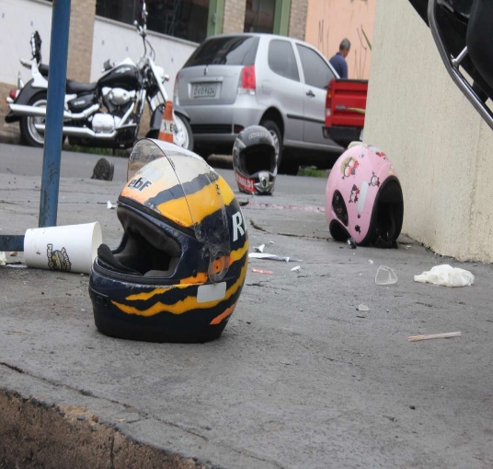
Uma investigação sobre a violência e a alteração no trânsito da cidade de Porto Velho, por exemplo, pode situar-se:
no momento atual (2019-2020),
durante um período abrangido por um determinado fenômeno pelo qual a cidade passou
Construção das Usinas Hidrelétricas;
A facilidade de linhas de créditos para aquisição de automóveis e motos;
Ou ainda: A violência no trânsito de Porto Velho e o Projeto Direção Responsável: o caso da Escola Peninha
Tudo depende do objetivo do pesquisador em elaborar o dado recorte.

Slide 14
PROBLEMA DA PESQUISA
Implica recortar, dentro de um tema, o problema a ser pesquisado.
Só somos capazes de recortar uma questão, quando temos alguma familiaridade com o tema.
Mas há algo no contexto do tema que desperta a nossa curiosidade, algo para o qual ainda não temos resposta.
O recorte da questão diz respeito à formulação tão precisa quanto possível desse algo que nos motivou e instigou a pesquisar.

Slide 15
PROBLEMA DA PESQUISA
?
TODA PESQUISA TEM ORIGEM EM UM PROBLEMA
No projeto problematize o seu tema e o contexto de estudo para formular os questionamentos.
LEMBRE-SE:
Problema é a motivação central da pesquisa, a indagação científica que se propõe a responder.
Sugestão: ao final da frase use o ponto de interrogação.

Slide 16
PROBLEMA DA PESQUISA
Todo problema deve partir sempre de um questionamento, observe alguns exemplos:
Tema: A participação da sociedade na implantação de políticas públicas urbanas.
Problema: Na história da sociedade moderna, quais formas de participação têm sido utilizadas para a consolidação de políticas públicas urbanas?
Tema: O perfil da mãe que deixa o filho recém-nascido para adoção.
Problema: Quais condições exercem mais influência na decisão das mães em dar o filho recém-nascido para adoção?
Tema: Déficit de aprendizagem de alunos no ensino fundamental.
Problema: Quais fatores estão envolvidos no déficit de aprendizagem dos alunos da turma “x” ou “y” da escola tal?
Tema: A violência no trânsito de Porto Velho -RO.
Problema: Quais os fenômenos socioeconômicos e culturais motivam o alto índice de violência no trânsito de Porto Velho-RO?
?
Fonte: https://monografias.brasilescola.uol.com.br/regras-abnt/a-formulacao-problema-na-pesquisa-cientifica.htm. Acesso em: 13 jan. 2020.

Slide 17
JUSTIFICATIVAS
Reflita sobre “o por quê?” da pesquisa
Explique as razões da preferência pelo tema escolhido.
Explique a importância do tema.
Explique porquê este tema é relevante.
Identifique se a abordagem proposta tem vantagens ou pontos positivos.
Aponte como a pesquisa pode contribuir ao conhecimento dos Direitos Humanos e Acesso à Justiça, como, também, a relevância social do que você propõe.

Slide 18
OBJETIVOS DA PESQUISA
Alinhe o objetivo geral aos objetivos específicos.
O objetivo geral é a finalidade básica do projeto de pesquisa como um todo e os objetivos específicos representam seus desdobramentos, sendo que podem ser apresentados sob a forma de questões de estudo, isto é, como perguntas consistentes, claras e concisas.

Slide 19
OBJETIVOS
Qual é o alvo da pesquisa?
Que fins ela visa atingir?
Quais são os aspectos que a questão envolve?
Para onde cada um desses aspectos aponta?
É a isso que os objetivos se referem. Por se tratar da explicitação do item que, junto com a delimitação da questão, constitui-se no mais crucial do projeto, a gama dos objetivos pode ser mais extensa do que sua divisão mais comum em objetivo geral e objetivos específicos.

Slide 20
Assim, os objetivos podem também ser de longo prazo ou imediatos, podem ser intrínsecos, quando se referem ao problema que se quer resolver, ou extrínsecos, quando chegam até a explicitação dos resultados esperados.

Slide 21
OBJETIVOS DA PESQUISA
Os objetivos definem quais os resultados que você pretende alcançar ou qual a contribuição que sua pesquisa irá dar
Utilize linguagem clara e direta: “O objetivo desta pesquisa é ...”
Objetivo geral:
Determine com clareza e objetividade o que se almeja com a pesquisa.
Objetivos específicos:
Aprofunde as intenções expressas nos objetivos gerais: mapear, identificar, levantar, diagnosticar, traçar o perfil, avaliar, comparar, demonstrar, coletar, ...

Slide 22
METODOLOGIA
Este é o espaço para informar como se pretende realizar a pesquisa na prática.
Descrever como será realizada a pesquisa. É uma descrição técnica de como será desenvolvido o trabalho. Devem estar detalhadas, de forma lógica e linear, todas as etapas do projeto.
Indicação dos métodos e técnicas a serem utilizados.
Identificação das fontes de pesquisa bibliográfica ou eletrônica.
Configuração do universo de pesquisa e da técnica de amostragem utilizada.

Slide 23
METODOLOGIA

Slide 24
QUANTO A ABORDAGEM

Slide 25
METODOLOGIA da pesquisa qualitativa
Não se preocupa com relação aos números, mas sim com relação ao aprofundamento e de como ela será compreendida pelas pessoas.
Os pesquisadores que utilizam este método procuram explicar o porquê das coisas, explorando o que necessita ser feito sem identificar os valores que se reprimem a prova de dados, porque os dados analisados por este método não estão baseados em números, embora possa se utilizar de tabelas, gráficos, etc.
A análise trata de explicar os números contextualizando-os no “porquê” das coisas.

Slide 26
PESQUISA QUALITATIVA
Os pesquisadores que adotam a abordagem qualitativa opõem-se ao pressuposto que defende um modelo único de pesquisa para todas as ciências, já que as ciências sociais têm sua especificidade, o que pressupõe uma metodologia própria.
Assim, os pesquisadores qualitativos recusam o modelo positivista aplicado ao estudo da vida social, uma vez que o pesquisador não pode fazer julgamentos nem permitir que seus preconceitos e crenças contaminem a pesquisa (GOLDENBERG, 1997, p. 34).

Slide 27
A pesquisa qualitativa preocupa-se, portanto, com aspectos da realidade que não podem ser quantificados, centrando-se na compreensão e explicação da dinâ- mica das relações sociais.
Para Minayo (2001), a pesquisa qualitativa trabalha com o universo de significados, motivos, aspirações, crenças, valores e atitudes, o que corresponde a um espaço mais profundo das relações, dos processos e dos fenômenos que não podem ser reduzidos à operacionalização de variáveis.
Aplicada inicialmente em estudos de Antropologia e Sociologia, como contraponto à pesquisa quantitativa dominante, tem alargado seu campo de atuação a áreas como a Psicologia e a Educação.
A pesquisa qualitativa é criticada por seu empirismo, pela subjetividade e pelo envolvimento emocional do pesquisador (MINAYO, 2001, p. 14).
As características da pesquisa qualitativa são: objetivação do fenômeno; hierarquização das ações de descrever, compreender, explicar...

Slide 28
Metodologia de Pesquisa Quantitativa
Diferente da pesquisa qualitativa, este método busca por resultados que possam ser quantificados, pelo meio da coleta de dados sem instrumentos formais e estruturados de uma maneira mais organizada e intuitiva.

Slide 30
QUANTO À NATUREZA
Pesquisa básica consiste na realização de trabalhos teóricos ou experimentais, cuja finalidade principal seja a aquisição de novos conhecimentos sobre os fundamentos de fenômenos e fatos observáveis, sem objetivo particular de aplicação ou utilização. (Fonte: Manual de Frascati).
PESQUISA BÁSICA
Objetiva gerar conhecimentos novos, úteis para o avanço da Ciência, sem aplicação prática prevista.
Envolve verdades e interesses universais.

Slide 31
QUANTO À NATUREZA
Consiste na realização de trabalhos originais com finalidade de aquisição de novos conhecimentos, porém dirigida primariamente para um determinado fim ou objetivo prático
PESQUISA APLICADA
Objetiva gerar conhecimentos para aplicação prática, dirigidos à solução de problemas específicos.
Envolve verdades e interesses locais.

Slide 32
Como classificar os tipos de pesquisa?
Se classificarmos as pesquisas levando em conta o nível de profundidade do estudo, teremos três grandes grupos:
1 - pesquisa exploratória;
2- Pesquisa descritiva;
3 -pesquisa explicativa.

Slide 33
Quanto aos objetivos (GIL, 2008)
1. Pesquisa Exploratória
Proporcionar maior familiaridade com o problema (explicitá-lo).
Pode envolver levantamento bibliográfico, entrevistas com pessoas experientes no problema pesquisado.
Geralmente, assume a forma de pesquisa bibliográfica e estudo de caso.

Slide 34
Veja como isto se aplica, por exemplo, na Física e nas Ciências Sociais!
Na Física: os fatores temperatura, massa, velocidade, extensão, dilatação, força, etc. são variáveis, pois, sob certas circunstâncias, assumem determinado valor e podem ser mensuráveis.
Nas Ciências Sociais: classe social, raça, renda, escolaridade, etc., são exemplos de variáveis, pois, seguindo o mesmo raciocínio, também podem ser mensurados.
Para Marconi e Lakatos (2003, p. 137) variável pode ser classificada como “[...] medida; uma quantidade que varia; um conceito operacional, que contém ou apresenta valores; aspecto, [...] ou fator, discernível em um objeto de estudo e passível de mensuração.”

Slide 35
O planejamento da pesquisa exploratória é bastante flexível e pode assumir caráter de pesquisa bibliográfica, pesquisa documental, estudos de caso, levantamentos, etc.
As técnicas de pesquisas que podem ser utilizadas na pesquisa exploratória são: formulários, questionários, entrevistas, fichas para registro de avaliações de atendimento, leitura e documentação quando se tratar de pesquisa bibliográfica.

Slide 36
Quanto aos objetivos
2. Pesquisa Descritiva:
Descrever as características de determinadas populações ou fenômenos.
Uma de suas peculiaridades está na utilização de técnicas padronizadas de coleta de dados, tais como o questionário e a observação sistemática. Ex.: pesquisa referente à idade, sexo, procedência, etc.

Slide 37
Pesquisa descritiva é aquela que analisa, observa, registra e correlaciona aspectos (variáveis) que envolvem fatos ou fenômenos, sem manipulá-los.
Os fenômenos humanos ou naturais são investigados sem a interferência do pesquisador que apenas “procura descobrir, com a precisão possível, a frequência com que um fenômeno ocorre, sua relação e conexão com outros, sua natureza e características.
Ex: Um crime, duas sentenças
O pesquisador carioca Jorge Luiz de Carvalho Nascimento, 41 anos, debruçou-se sobre 364 processos judiciais envolvendo consumo e tráfico de drogas no Rio de Janeiro, recolhidos em 15 varas criminais da cidade. Concluiu que a raça do acusado interfere na sentença aplicada pelos juízes. Entre os réus de pele branca, a maioria dos condenados foi enquadrada por uso de drogas, que prevê penas brandas. Negros e pardos entraram na categoria de traficantes. “Vou investigar agora se a justiça é racista ou se a classe social dos réus é que interfere nas penas”, avisa Nascimento. “A maioria dos brancos pagou advogado, enquanto ‘os de cor’ recorreram a defensores públicos”, explica o pesquisador, que é negro e trabalha como professor do Colégio Pedro II [...]. (UM CRIME..., 1999, p. 26). (CERVO; BERVIAN, 1983, p. 55).

Slide 38
Nesse texto, você reparou que as variáveis citadas são: natureza do delito (consumo e tráfico de drogas), raça, classe social, sentença e defensoria?
Essa pesquisa pode ser classificada por de dois tipos: documental, se considerarmos as fontes e os procedimentos de coleta de dados (foram analisados 364 processos em 15 varas) e, descritiva, se considerarmos a maneira de como as variáveis estão correlacionadas.
Para fins de investigação, poderíamos levantar as seguintes questões:
será que a raça e a classe social do acusado podem interferir no tipo de sentença preferida pelos juízes?
será que a defesa de advogados pagos ou a de defensores públicos, no mesmo tipo de crime, interfere na natureza da sentença?
A pesquisa descritiva pode aparecer sob diversos tipos: documental, estudos de campo, levantamentos, etc., desde que se estude a correlação de, no mínimo, duas variáveis.

Slide 39
Quanto aos objetivos
3. Pesquisa Explicativa:
Identifica os fatores que determinam ou que contribuem para a ocorrência dos fenômenos.
É o tipo que mais aprofunda o conhecimento da realidade, porque explica a razão, o porquê das coisas. Por isso, é o tipo mais complexo e delicado.
A pesquisa explicativa tem como preocupação fundamental identificar fatores que contribuem ou agem como causa para a ocorrência de determinados fenômenos. É o tipo de pesquisa que explica as razões ou os porquês das coisas.

Slide 40
Como se classificam as pesquisas quanto ao procedimento utilizado na coleta de dados?
Dependendo do tipo de procedimento utilizado para a coleta de dados, as pesquisas classificam-se em:
Pesquisa bibliográfica
Pesquisa documental
Pesquisa experimental
Estudo de caso controle
Levantamento Estudo de caso
Estudo de campo

Slide 41
Quanto aos procedimentos técnicos (GIL, 2008)
1. Pesquisa Bibliográfica:
Pesquisa bibliográfica é aquela que se desenvolve tentando explicar um problema a partir das teorias publicadas em diversos tipos de fontes: livros, artigos, manuais, enciclopédias, anais, meios eletrônicos, etc. A realização da pesquisa bibliográfica é fundamental para que se conheça e analise as principais contribuições teóricas sobre um determinado tema ou assunto
Não recomenda-se trabalhos oriundos somente da internet.

Slide 42
Quanto aos procedimentos técnicos
2. Pesquisa Documental
É muito parecida com a bibliográfica.
A diferença está na natureza das fontes, pois esta forma vale-se de materiais que não receberam ainda um tratamento analítico, ou que ainda podem ser reelaborados de acordo com os objetos da pesquisa.
Além de analisar os documentos de “primeira mão” (documentos de arquivos, sindicatos, instituições etc.), existem também aqueles que já foram processados, mas podem receber outras interpretações, como relatórios de empresas, tabelas, órgãos governamentais, etc.

Slide 44
Quanto aos procedimentos técnicos
3. Pesquisa Experimental
quando se determina um objeto de estudo, seleciona-se as variáveis que seriam capazes de influenciá-lo,
define-se as formas de controle e de observação dos efeitos que a variável produz no objeto.

Slide 45
Quanto aos procedimentos técnicos
4. Levantamento
É a interrogação direta das pessoas cujo comportamento se almeja conhecer.
Procede-se à solicitação de informações a um grupo significativo de pessoas acerca do problema estudado para, em seguida, mediante análise quantitativa, obterem-se as conclusões correspondentes aos dados coletados.
Quando o levantamento recolhe informações de todos os integrantes do universo pesquisado, tem-se um censo, por exemplo.

Slide 46
Quanto aos procedimentos técnicos
5. Estudo de Campo
Procura o aprofundamento de uma realidade específica.
É basicamente realizada por meio da observação direta das atividades do grupo estudado e de entrevistas com informantes para captar as explicações e interpretações do ocorrem naquela realidade.
Para Ventura (2002, p. 79), a pesquisa de campo deve merecer grande atenção, pois devem ser indicados os critérios de escolha da amostragem (das pessoas que serão escolhidas como exemplares de certa situação), a forma pela qual serão coletados os dados e os critérios de análise dos dados obtidos.

Slide 47
ESTUDO DE CASO
Estudo de caso pode ser definido com um estudo exaustivo, profundo e extenso de uma ou de poucas unidades, empiricamente verificáveis, de maneira que permita seu conhecimento amplo e detalhado.
O estudo de caso, como modalidade de pesquisa, pode ser utilizado tanto nas ciências biomédicas como nas ciências sociais. Nas ciências biomédicas é utilizado para a investigação das peculiaridades que envolvem determinados casos clínicos e nas ciências sociais para a investigação das particularidades que envolvem a formação de determinados fenômenos sociais.
Consiste no estudo profundo e exaustivo de um ou poucos objetos, de maneira que permita seu amplo e detalhado conhecimento.

Slide 48
Quanto aos procedimentos técnicos
7. Pesquisa-Ação
Um tipo de pesquisa com base empírica que é concebida e realizada em estreita associação com uma ação ou com a resolução de um problema coletivo e no qual os pesquisadores e participantes representativos da situação ou do problema estão envolvidos de modo cooperativo ou participativo (THIOLLENT, 1986, p.14).

Slide 49
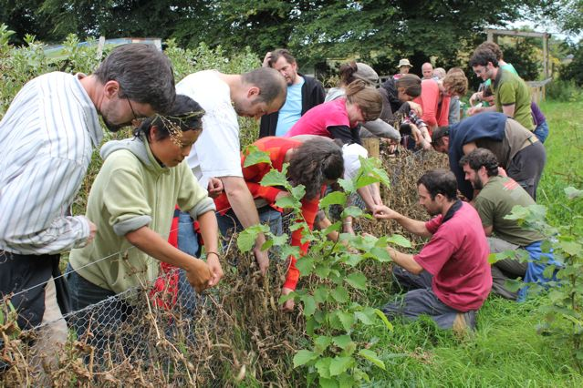
PESQUISA-AÇÃO
Define Thiollent (1988): A pesquisa ação é um tipo de investigação social com base empírica que é concebida e realizada em estreita associação com uma ação ou com a resolução de um problema coletivo no qual os pesquisadores e os participantes representativos da situação ou do problema estão envolvidos de modo cooperativo ou participativo.
Por sua vez, Fonseca (2002) precisa: A pesquisa-ação pressupõe uma participação planejada do pesquisador na situação problemática a ser investigada. O processo de pesquisa recorre a uma metodologia sistemática, no sentido de transformar as realidades observadas, a partir da sua compreensão, conhecimento e compromisso para a ação dos elementos envolvidos na pesquisa (p. 34).
https://www.google.com.br/search?q=PESQUISA-A%C3%87%C3%83O&source=lnms&tbm=isch&sa=X&ved=0ahUKEwiH24iHgsnVAhVEz1QKHdPnCAAQ_AUICygC&biw=1536&bih=759#imgrc=jCRBl3LAVK3q3M:Acesso em 15 jul 2017

Slide 50
Quanto aos procedimentos técnicos
PESQUISA PARTICIPANTE
Este tipo de pesquisa caracteriza-se pelo envolvimento e identificação do pesquisador com as pessoas investigadas.
A pesquisa participante foi criada por Bronislaw Malinowski: para conhecer os nativos das ilhas Trobriand, ele foi se tornar um deles.
Rompendo com a sociedade ocidental, montava sua tenda nas aldeias que desejava estudar, aprendia suas línguas e observava sua vida quotidiana (FONSECA, 2002).
Exemplos de aplicação da pesquisa participante são o estabelecimento de programas públicos ou plataformas políticas e a determinação de ações básicas de grupos de trabalho.

Slide 52
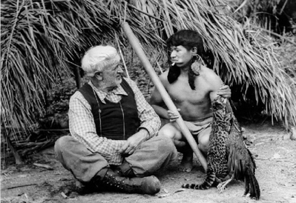
PESQUISA ETNOGRÁFICA
A pesquisa etnográfica pode ser entendida como o estudo de um grupo ou povo.
As características específicas da pesquisa etnográfica são:
o uso da observação participante, da entrevista intensiva e da análise de documentos;
a interação entre pesquisador e objeto pesquisado; X a flexibilidade para modificar os rumos da pesquisa;
a ênfase no processo, e não nos resultados finais;
a visão dos sujeitos pesquisados sobre suas experiências;
a não intervenção do pesquisador sobre o ambiente pesquisado; X a variação do período, que pode ser de semanas, de meses e até de anos;
a coleta dos dados descritivos, transcritos literalmente para a utilização no relatório.
https://www.google.com.br/search?q=PESQUISA+etnogr%C3%A1fica&source=lnms&tbm=isch&sa=X&ved=0ahUKEwiYzprxhMnVAhXCiFQKHYOiCQUQ_AUICygC&biw=1536&bih=759#imgrc=NIOyCw3ur5El9M:.

Slide 53
CRONOGRAMA
Distribua, de maneira lógica e coerente, as etapas da pesquisa ao longo dos anos que você terá para desenvolvê-la.
Exemplo de cronograma:

Slide 54
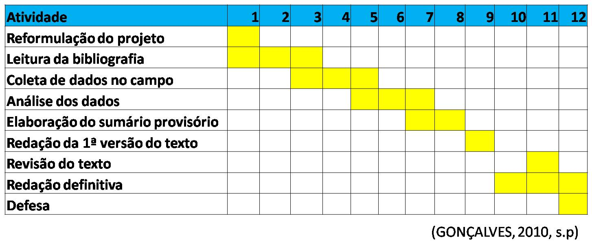
CRONOGRAMA
O cronograma da pesquisa deve ser estabelecido com indicação das etapas da pesquisa que serão cumpridas em cada período mencionado. Exemplo:

Slide 55
REFERÊNCIAS PRELIMINARES
As referências consistem na indicação em ordem alfabética, por autor e data, sem numeração, das fontes já consultadas para elaboração do trabalho e das fontes a serem consultadas.
Exemplo:
ALVES-MAZZOTTI, A. J.; GEWANDSZNAJDER, F. O método nas ciências naturais e sociais: pesquisa quantitativa e qualitativa. São Paulo: Pioneira, 1998.
CERVO, Amado L.; BERVIAN, Pedro A. Metodologia científica. 5.ed. São Paulo: Prentice Hall, 2002.
CRUZ, Carla; RIBEIRO, Uirá. Metodologia científica – teoria e prática. Rio de Janeiro: Axcel Books, 2003.
GIL, Antonio Carlos. Como elaborar projetos de pesquisa. 4. ed. São Paulo: Atlas, 2008.
GOLDENBERG, M. A arte de pesquisar. Rio de Janeiro: Record, 1997.
LEITE, José A.A. Metodologia de elaboração de teses. São Paulo: McGraw-Hill, 1978.
SANTOS, A. R. Metodologia científica: a construção do conhecimento. Rio de Janeiro: DP&A, 1999.
SEVERINO, Antonio J. Metodologia do trabalho científico. 21.ed. São Paulo: Cortez, 2000.
THIOLLENT, Michel. Metodologia da pesquisa-ação. 2. ed. São Paulo: Cortez, 1986.
TRIVIÑOS, A. N. S. Introdução à pesquisa em ciências sociais: a pesquisa qualitativa em educação. São Paulo: Atlas, 1987.

Slide 56
REFERÊNCIAS
ALVES-MAZZOTTI, A. J.; GEWANDSZNAJDER, F. O método nas ciências naturais e sociais: pesquisa quantitativa e qualitativa. São Paulo: Pioneira, 1998.
CERVO, Amado L.; BERVIAN, Pedro A. Metodologia científica. 5.ed. São Paulo: Prentice Hall, 2002.
CRUZ, Carla; RIBEIRO, Uirá. Metodologia científica – teoria e prática. Rio de Janeiro: Axcel Books, 2003.
GIL, Antonio Carlos. Como elaborar projetos de pesquisa. 4. ed. São Paulo: Atlas, 2008.
GOLDENBERG, M. A arte de pesquisar. Rio de Janeiro: Record, 1997.
LEITE, José A.A. Metodologia de elaboração de teses. São Paulo: McGraw-Hill, 1978.
SANTOS, A. R. Metodologia científica: a construção do conhecimento. Rio de Janeiro: DP&A, 1999.
SEVERINO, Antonio J. Metodologia do trabalho científico. 21.ed. São Paulo: Cortez, 2000.
THIOLLENT, Michel. Metodologia da pesquisa-ação. 2. ed. São Paulo: Cortez, 1986.
TRIVIÑOS, A. N. S. Introdução à pesquisa em ciências sociais: a pesquisa qualitativa em educação. São Paulo: Atlas, 1987.

